Slide 1


OR原画外包需求文档

Slide 2
用途使用方法：
新系统场景整体包装

Slide 3
1.制作说明
制作标准以及出图尺寸
01 最终出图尺寸不低于1920*1080，300dpi
02 最终提交PSD分层文件 主体人物与背景不能合层
03 PSD绘制尺寸建议大于输出尺寸

Slide 4
2.具体需求-苏醒吧！拉莱耶
海报需求 | 新系统原画 | 尺寸要求 | 1920*1080px（横版）
发布时间 |  | 制作期限
人物
画风风格
服装风格
画面内容 | 安静的古代遗迹一角，沉默的女神半身石像静静守护着三块石板
气氛说明

Slide 5
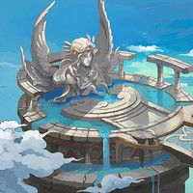
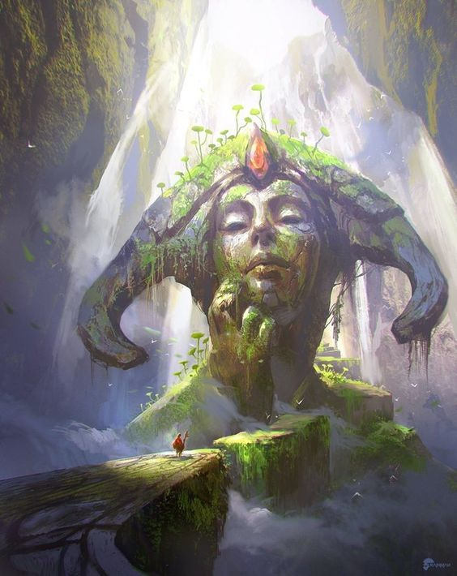
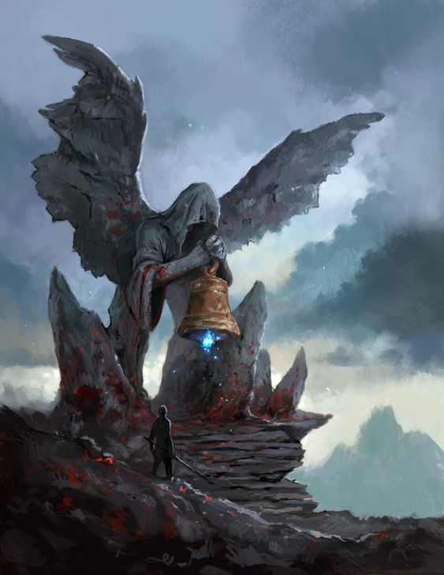
4.构图参考
女神半身像看起来肃穆，但不阴森。有历史和时间的印迹。
对三块三版有守护感。

Slide 6
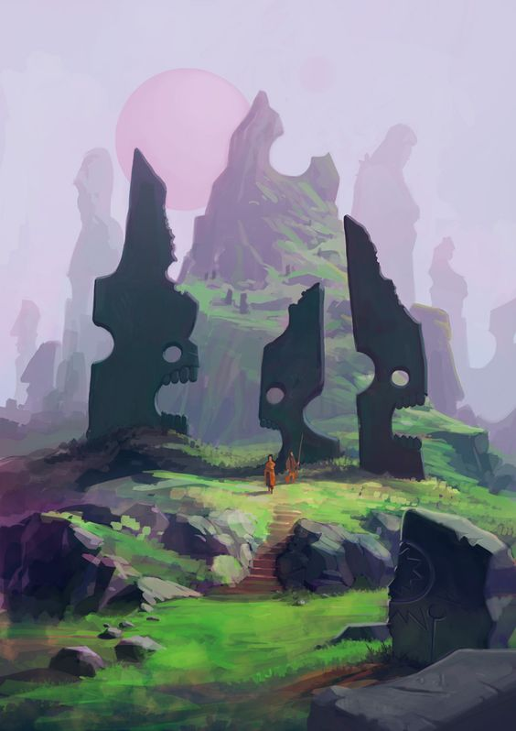
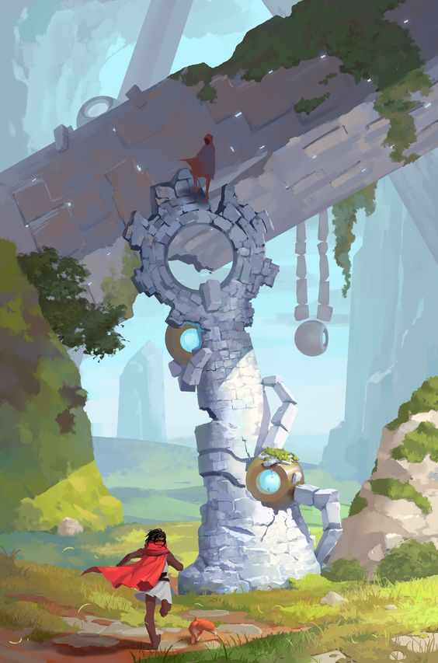
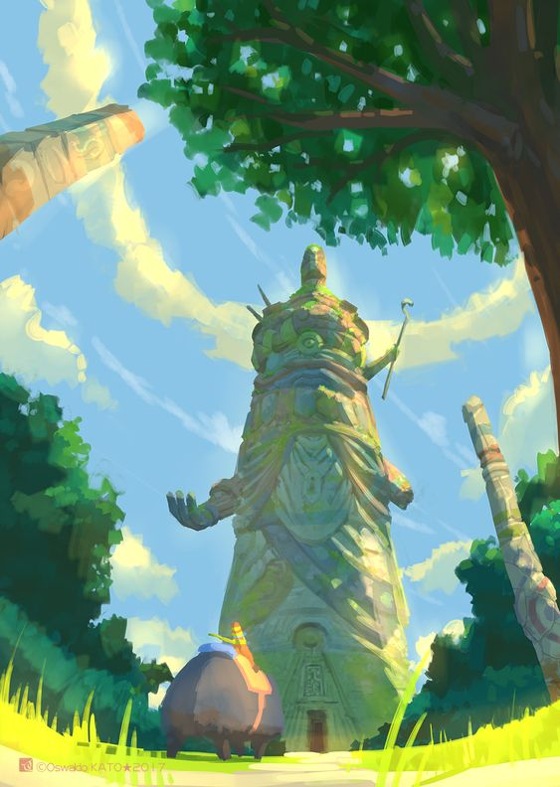
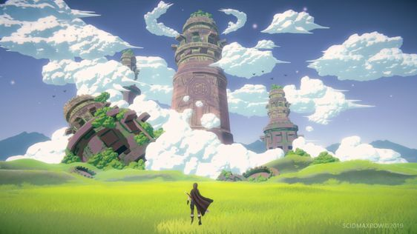
5.场景参考
安静的古迹一角

Slide 7
结款方式：
图标制作时间根据数量和项目需求协商
·阶段01 草图阶段。（占总款项的20%）
·阶段02 线稿阶段。（占总款项的10%）
·阶段03 上色阶段。（占总款项的30%）
·阶段04 细化完成。（占总款项的40%）
如果时间上有问题，请及时和对接人沟通！
公司会根据画师最终完成的阶段进行结款。
（例如只通过阶段01，公司只结款制作费用20%并收回psd原文件，阶段01不通过则不结款）

